Slide 1


“龙芯杯”
第二届计算机系统能力培养大赛
西北⼯业⼤学计算机学院一队
杨赟、王杰、蔡金洋
指导教师：安建峰、张萌

Slide 2
汇
报
提
纲
提纲
1 处理器结构
2 处理器性能瓶颈
3 处理器优化
4 SOC系统

Slide 3
1.处理器结构
IF/
ID
ID/
EXE
EXE/
MEM
MEM/
WB
Decoder
Exception
PC
ICache
ALU
DCache
Regfile
HiLo
CP0
兼容MIPS32指令子集（大赛规定）
采用单发射五级流水线结构
通过AXI接口进行存储器访问
支持精确异常
实现一级指令Cache和数据Cache
使用verilog语言进行RTL级实现

Slide 4
2.处理器性能瓶颈
性能瓶颈
解决方案
访存时间太长（读存储器25周期，写存储器3周期）
实现高命中率Icache, Dcache
均衡各个流水级延迟
各流水级延迟不平衡
优化指导思想：
采用静态时序分析在微体系结构级进行逻辑优化，在不明显降低IPC的情况下提升处理器工作主频进而提升性能。

Slide 5
3.1 处理器优化--实现Cache
Cache基本参数：
直接映射型L1 Cache
Dcache采用写回策略
Icache, Dcache均为8KB
使用FPGA上的分布式RAM存储
Cache访问命中时单周期返回结果；
访问缺失时，暂停流水线，与存储器交互。

Slide 6
3.1 处理器优化--实现Cache
Dcache容量评估测试:
4KB 8KB 115M
16KB 115M
8KB
Icache大小:8KB

Slide 7
3.1 处理器优化--IO延迟
IO延迟
使用寄存器将CPU与IO隔开，减少IO延迟
112MHz
myCPU
AXI 信号更改为寄存器类型
AXI signals
AXI 1×2 bridge
125MHz

Slide 8
3.3 处理器优化--Cache路径
考虑Cache访问造成流水级延迟不平衡
Tag
…
EEx/Mem
EEx/Mem
addr
Tag
…
Hit or
miss
addr
CMP
Hit or
miss
CMP
MEM
EXE
MEM
129MHz
将读Tag放在EXE级, Tag比较放在MEM级, 从而平衡流水线
125MHz

Slide 9
3.2 处理器优化--前递路径
ID/
EXE
MUX
EXE/
MEM
ID/
EXE
Branch
Icache
...
129MHz
131MHz
pc_next
Regfile
MEM
MUX
ALU
ID/
EXE
EXE/
MEM
MUX
Branch
将旁路选择从EXE级改到ID级:减轻EXE级压力, 使分支跳转路径变短
Icache
...
Regfile
MEM
pc_next
MUX
ALU

Slide 10
3.2 处理器优化--前递路径
ID/
EXE
EX/
MEM
MEM/
WB
MUX
ALU
Dcache
...
lb/lh
Regfile
拼接
MUX
MEM级前递成为关键路径,限制频率提升
阻塞
从后续流水线寄存器前递

Slide 11
3.2 处理器优化--前递路径
ID/
EXE
EX/
MEM
MEM/
WB
MUX
ALU
Dcache
...
lb/lh
Regfile
拼接
MUX
lw v1,64(sp);
delay slot
andi s6,v1,0x1
lw v1,64(sp);
delay slot
nop
andi s6,v1,0x1
Load-use冒险阻塞2个周期时, 总周期数增加约1%

Slide 12
3.2 处理器优化--前递路径
lb,lh指令在MEM级取出数据后,
会先经过复杂的数据拼接,再进行前递;
lw指令取出数据后无需拼接即可直接前递
统计发现, lb/lh的前递是小概率事件
 | 百分比
lb/lh | 0.86%
lw | 99.14%
Load-use型冒险
放弃阻塞,优化前递路径
将数据拼接放在wb级进行,均衡流水线;若遇到需要lb\lh前递,再进行阻塞!
131MHz
135MHz

Slide 13
3.4 处理器优化--最终成效
单项性能测试得分
 | 预赛 | 决赛 | 优化比率
CPU 主频 | 125MHZ | 135MHZ | 8.00%
性能得分 | 70.773 | 74.146 | 4.77%

Slide 14
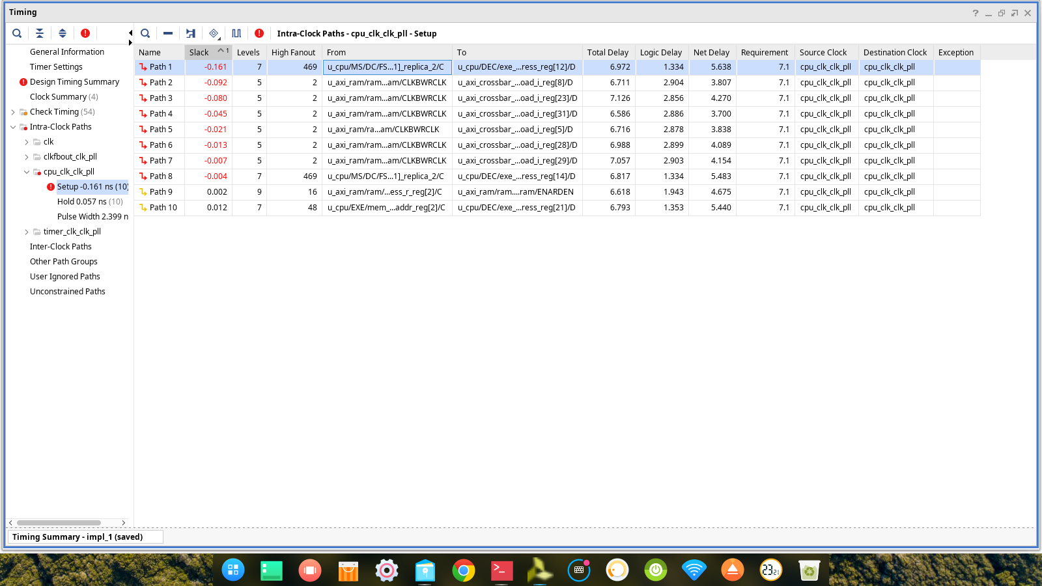
3.4 处理器优化
频率为140MHZ时的关键路径
均为CPU外部路径

Slide 15
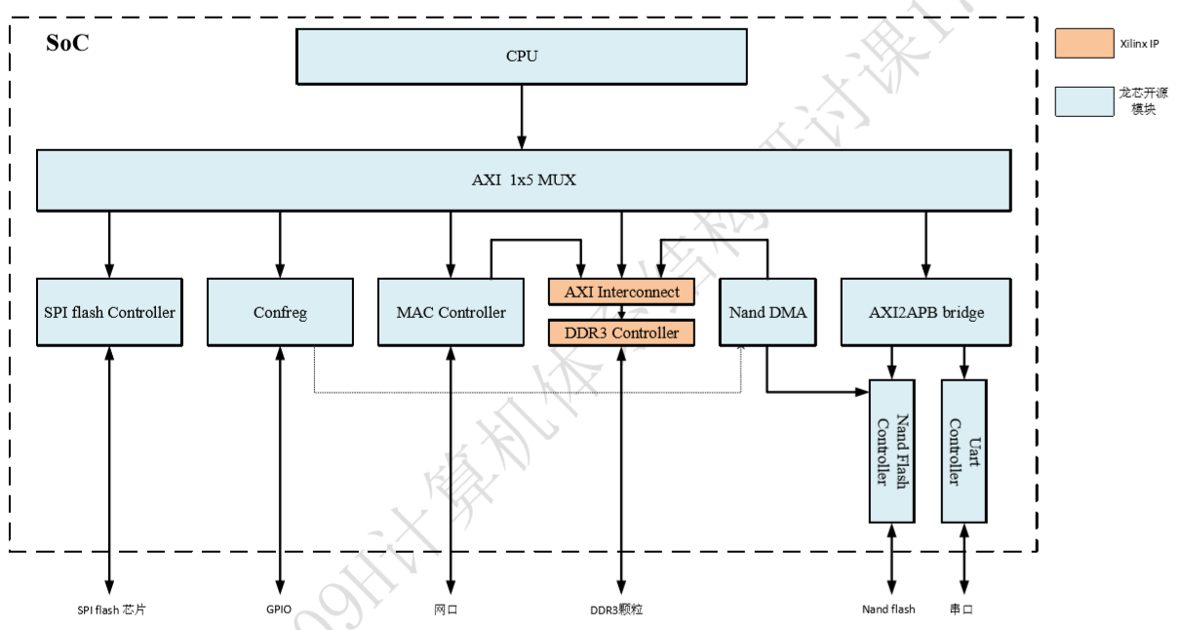
4 SOC系统
使用大赛官方提供的SOC环境
驱动串口

Slide 16
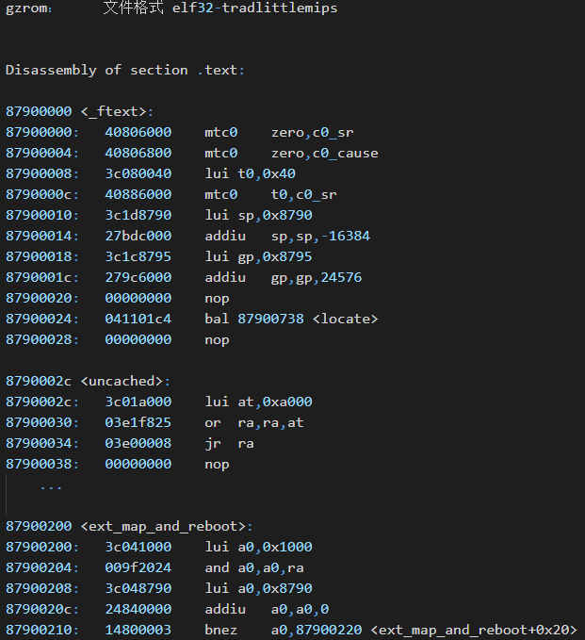
4.1 运行PMON
反汇编gzrom.bin, 查看运行pmon所需的额外指令

Slide 17
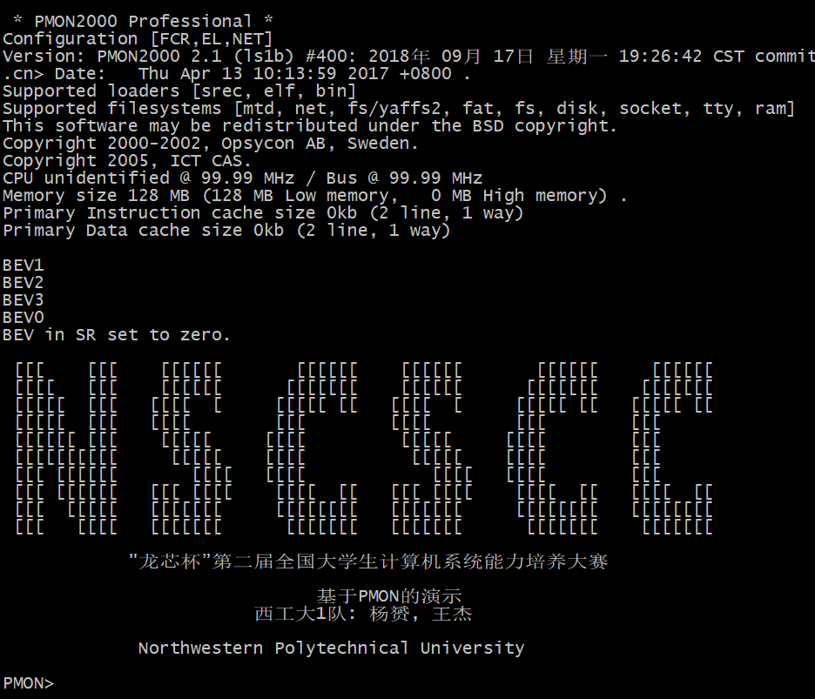
4.2 PMON演示效果
pmon启动界面

Slide 18
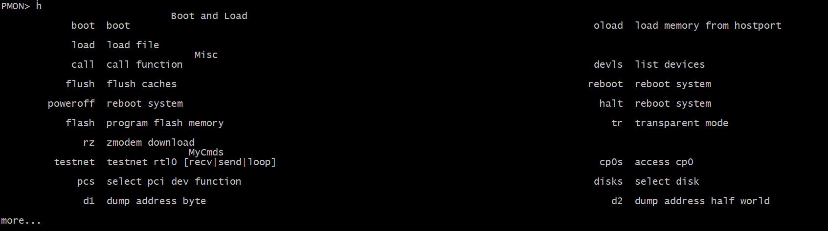
4.2 PMON演示效果
支持pmon命令

Slide 19
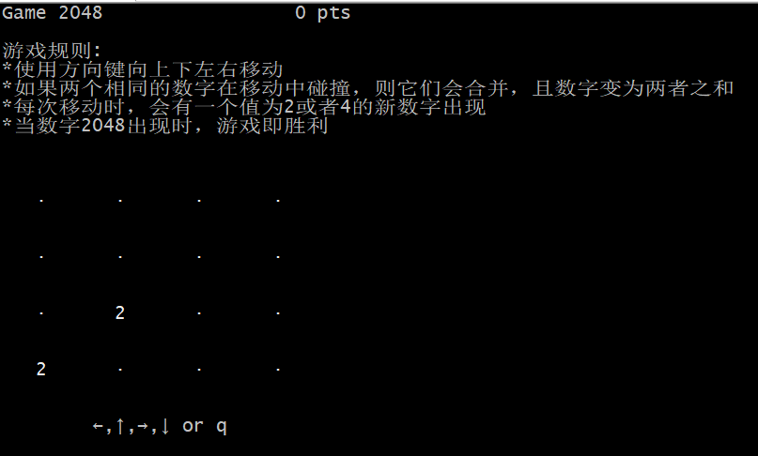
4.2 PMON演示效果
将演示程序编译成pmon扩展命令集成入pmon
在pmon中运行2048小游戏

Slide 20
4.2 PMON演示效果
将演示程序编译成pmon扩展命令集成入pmon
在pmon中运行dhrystone性能测试程序

Slide 21
敬请各位专家批评指正！
谢谢！

Slide 22
BACKUPS
时间线
时间 | 内容 | CPU主频 | 性能得分
7月15日 | 第一版CPU(不带Cache)通过性能测试 | 60MHZ | 11.5
7月22日 | 添加Cache | 54MHZ | 35
8月2日 | 第二版CPU完成 | 101MHZ | 54
8月12日 | 优化IO | 121MHZ | 67
8月15日 | 修改旁路 | 125MHZ | 70.7
8月28日 | 优化前递路径 | 128MHZ | 72.1
9月5日 | 优化Cache路径 | 135MHZ | 74.1
9月6日-11日 | 启动pmon,添加演示程序 | / | /

Slide 23
BACKUPS
boot操作系统的探索:
添加16项全相连TLB;
添加运行linux2.6所需要的91条指令;

